Slide 1
VUKOVAR

Slide 2
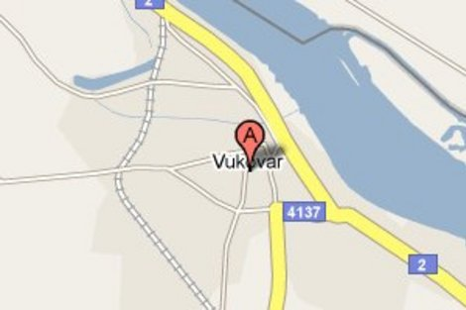
Zemljopis Vukovara
Vukovar se smjestio u sjeveroistočnom dijelu Republike Hrvatske.
Spada u Vukovarsko-srijemsku županiju.
Dunav je kod Vukovara državna granica, a sa druge strane rijeke se nalazi Srbija.
Grad leži na važnim prometnim pravcima.
Vukovarska luka važna je uvozna-izvozna postaja.

Slide 3
Stanovništvo
Grad Vukovar, prema popisu 2001. godine, ima 31.670 stanovnika te je drugi grad po veličini u županiji.
U gradu Vukovaru u prošlosti pa do 1991. godinu uvijek su većinsko stanovništvo bili Hrvati.

Slide 4
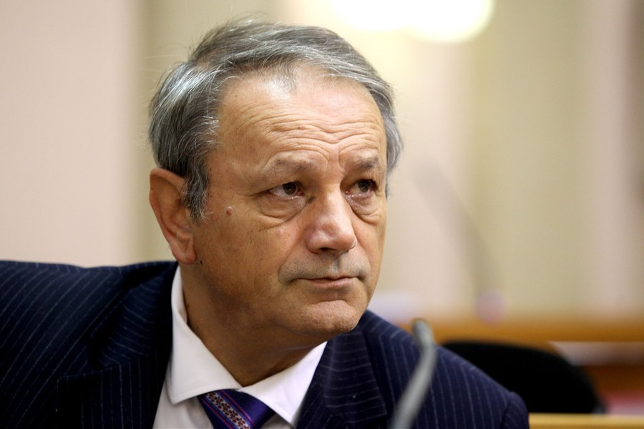
Uprava
Gradonačelnik Vukovara je Željko Sabo iz redova SDP-a.

Slide 5
POVIJEST
Migracijskim kretanjima i dolaskom novih etničkih skupina indoeuropskog porijekla uvode se i nove tehnologije.
Počinje razdoblje bakrenog doba s badenskom, kostolačkom i vučedolskom kulturom.
Vučedolska kultura posebno je značajna za vukovarski kraj.
Ime je dobila po lokalitetu Vučedol, pet kilometara od Vukovara nizvodno na Dunavu.

Slide 6
Naseljavanje Hrvata
Nakon propasti rimske civilizacije, velika seoba naroda i avarsko-slavenska ekspanzija od šestog stoljeća dalje dovela je do velikih promjena. Međuriječje Dunava i Save poprište je velikih sukoba i interesa moćnih država toga vremena.
U to vrijeme se ovdje naseljavaju Hrvati.
U sačuvanim pisanim dokumentima Vukovar se spominje već početkom 13.st. kao Volko, Walk, Wolkov, odnosno hrvatski Vukovo.
Od 14.st. sve je više u upotrebi pomađareni naziv Vukovar.
U to je vrijeme Hrvatska u državnopravnoj zajednici s Ugarskom.

Slide 7
Vukovar pod Jugoslavijom
U razdoblju između dva svjetska rata, u okvirima jugoslavenske države, vukovarsko područje, kao i ostali hrvatski krajevi, nalazilo se pod izrazitim velikosrpskim pritiskom.
Površine dobivene agrarnom reformom dijele se solunskim dobrovoljcima i općenito stanovništvu iz srpskih krajeva.
Na početku ovog razdoblja u Vukovaru je vrlo snažan radnički pokret, koji svoje uporište nalazi u neriješenom socijalnom i nacionalnom pitanju u tadašnjoj jugoslavenskoj državi.

Slide 8
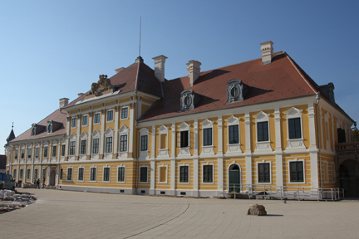
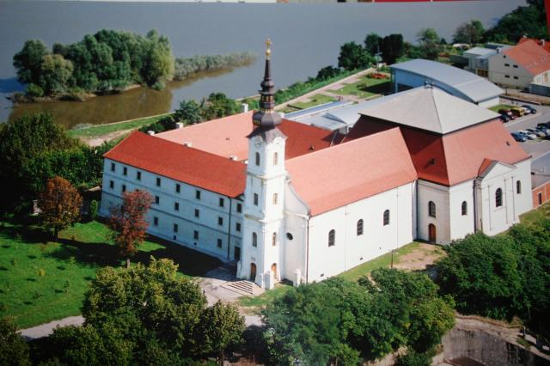
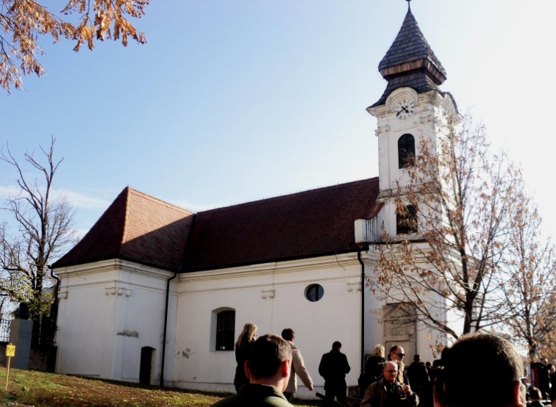
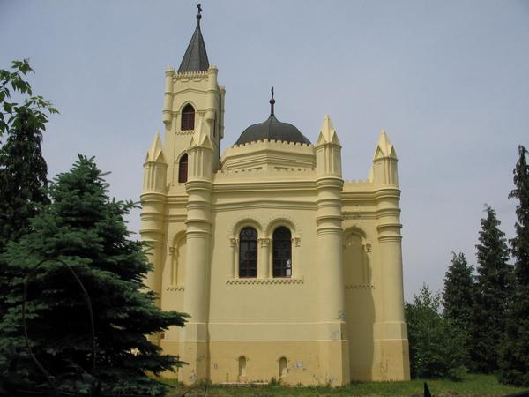
Spomenici i znamenitosti
Barokni dvorac obitelji Eltz
Franjevački samostan
Hram Svetog Nikole
Mauzolej obitelji Paunović

Slide 9
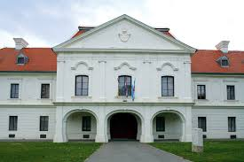
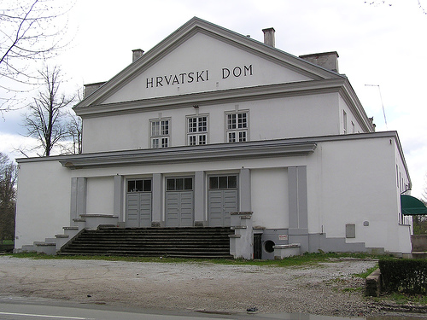
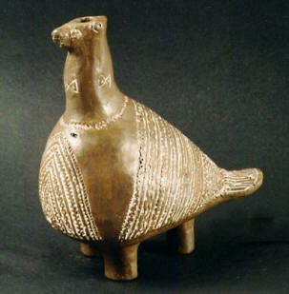
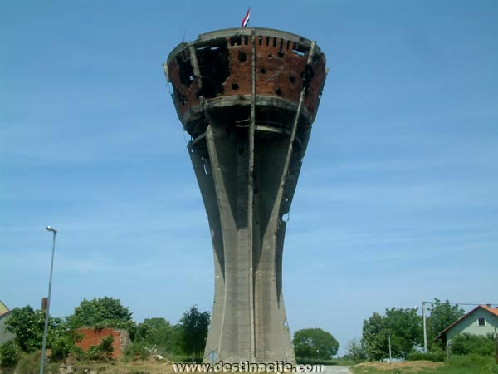
Palača Srijemske županije
Zgrada Hrvatskog doma
Vučedolska golubica
Vukovarski vodotoranj

Slide 10
Tuđmanov govor nakon dolaska Vlaka mira u Vukovar, 8. lipnja 1997. godine.

Slide 11
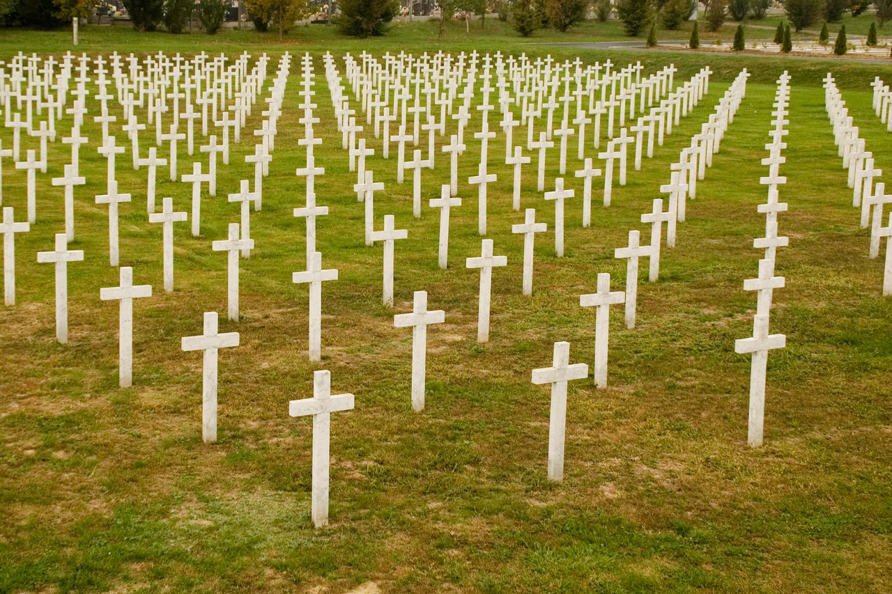
Gradsko groblje u Vukovaru. Groblja naših heroja.

Slide 12
18.11.1991.

Slide 13
Aktualni problemi
Velike probleme u Vukovaru čini ćirilica i dvojezičnost koje stanovnici Vukovara ne prihvaćaju.
Karla Matešić, 8. n

